Slide 1
Utbildningsdag 3 Visa vägen
Mia Lissvik
Jessica Edbacken
Notes:
Hälsa alla gruppledare varmt välkomna!
Ta med klistermärken att visa upp.

Slide 2
Agenda
kl. 9-12
Teori Träff 3
Genomgång Träff 3
Fika kl
kl. 13-16
Handledning
Fika kl

Slide 3
Påminnelse
Hemsidan www.allabarnicentrum.se
Föräldragrupper och stöd i den egna stadsdelen/kommunen
Notes:
Hemsidan: Påminn gruppledarna om hemsidan och att komma med önskemål om vad som ska finnas där. Uppmuntra även till att läsa de informationstexter som finns där eftersom föräldrarna kanske läser dem. Frågor som gruppledarna ej kan besvara utifrån dessa hänvisas till hemsideansvarig eller kursansvarig.
Påminn om att gruppledarna i slutet av träff 4 ska presentera kommunens/stadsdelens utbud av stöd till föräldrar.

Slide 4
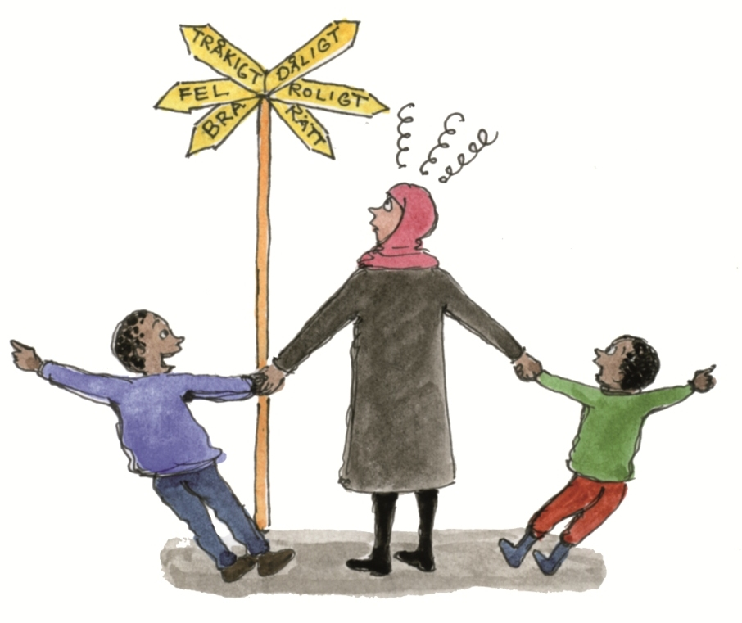
Träff 3 – Visa vägen
Notes:
Förklara att ni precis som föregående utbildningsdagar kommer att gå igenom träff 3 ungefär så som gruppledarna ska gå igenom träffen med föräldrarna. Men först lite teoretisk fördjupning.

Slide 5
Träff 3
Teori - riskfaktorer
Minska ”harsh parenting”/strängt föräldraskap och negativ uppmärksamhet.
Notes:
Teori:
- Minska riskfaktorn strängt föräldraskap och underlätta för föräldern att vara en förebild även i konfliktsituationer.
- Minska riskfaktorn negativ uppmärksamhet. (Andra sidan av skyddsfaktorn positiv uppmärksamhet).
Stress- och ilskehantering: Allmänna barnhuset publicerade en rapport i november 2011 där man ser att ruska, knuffa och hugga tag hårt i barn ökar stadigt.
30 % av alla föräldrar uppger att de använder sig av det idag jämfört med 12 % år 2000 och 23% år 2006. Det är främst kvinnor som utsätter sina barn och det är vanligast att barn mellan 2-7 år utsätts för detta. Stress identifieras som den vanligaste orsaken.

Slide 6
Stress och ilska
Teori – stress och ilska
Kamp - och flyktreaktionen förklarar:
att tänkandet försämras
att vi reagerar snabbare
Notes:
Kamp - och flyktreaktionen
Vid stress och ilska aktiveras kroppen på ett sätt som förbereder oss för kamp eller flykt. Det är samma mekanismer som går igång när vi blir jagade av ett lejon som vid lämning och hämtning på förskolan… Även om vi lever mer skyddade idag och med helt andra faror så reagerar kroppen på liknande sätt. Det som händer är bland annat att hjärtat slår snabbare för att pumpa ut mer blod till de stora muskelgrupperna för att förbereda för kamp eller flykt. Vissa funktioner bortprioriteras, t ex matsmältning (vilket gör att vi kan få ont i magen) och högre tänkande vilket kan leda till att vi blir mindre flexibla - tänkandet försämras. Kroppen förbereder sig på att reagera snabbare eftersom det är viktigt att kunna göra det vid fara.

Slide 7
Känslokurvan
Känslans styrka
Tid
(Forster s.188)
Notes:
Känslokurvan. Det är inte bara ilska som avtar om man väntar en stund. Alla känslor följer samma mönster. Om vi lyckas stanna kvar i känslan utan att försöka agera på den så avtar den av sig själv. Och nästa gång vi upplever känslan kommer den att avta lite snabbare.
Fånga upp frågor om detta hos gruppledarna.

Slide 8
Stress och ilska
Förebildsfaktorn
Förebildsfaktorn – modellinlärning
Barn härmar vuxna omedelbart, barn härmar även känslor
(Forster, sid 160)
Notes:
Vi har pratat om förebildsfaktorn
Hur vi är modeller för våra barn
Handlar om bland annat hur vi rör oss/gestikulerar, rädslor, visar kärlek mm
MEN även ilska
Text från PLUS – På 60-talet undersökte Albert Bandura (den sociala inlärningsteorins fader) hur vuxnas aggressivitet påverkar barn. Studierna som blivit klassiska visar att barn genast tar efter även aggressiva beteenden.
MAO – Hur vi hanterar stress och ilska HAR betydelse för våra barn. (kopplat även till Barnahus rapporten)

Slide 9
Notes:
Läs pratbubblan. Börja idag!

Slide 10
Träff 3 - dagordning
Uppföljning träff 2
Irritation och ilska
Visa vägen
Pröva hemma
Notes:
Skriv upp dagordningen på blädderblock i förväg så att gruppledarna kan se den under tiden träffen gås igenom.
Fråga gruppledarna hur det gick att ha träff 2.

Slide 11
Uppföljning pröva hemma
BUSA
Fokus på det som fungerar
Något annat?
Notes:
Fråga gruppledarna hur det gått hittills när de följt upp pröva hemma.
Påminn om diskussionen från förra utbildningsdagen. Det är viktigt att följa upp Pröva hemma eftersom detta blir en positiv konsekvens som ökar sannolikheten att föräldrarna fortsätter att pröva hemma.

Slide 12
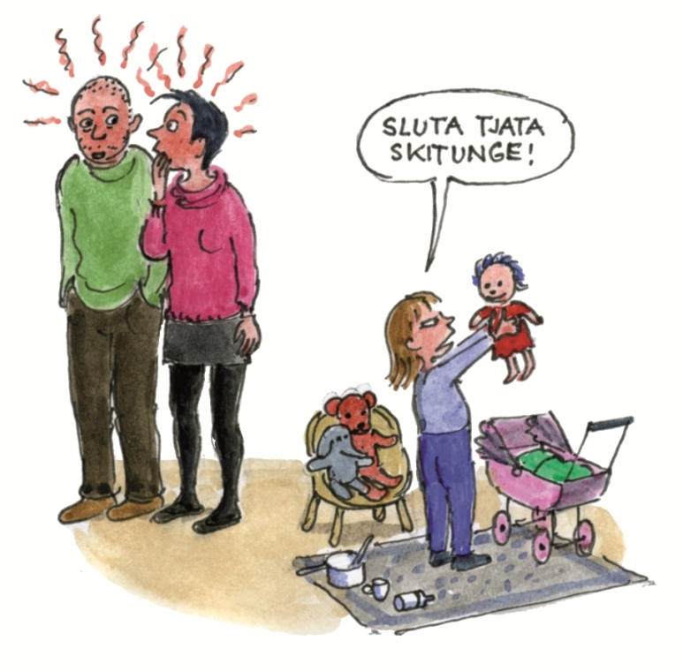
Nackdelar med tjat och skäll
Irritation och ilska
Demonstration
Diskussion
Hur tror ni att barnet
upplevde situationen?
Vilka är nackdelarna
med förälderns
agerande?
Notes:
Intro och demonstration enligt gruppledarmaterialet:
Alla föräldrar blir arga på sina barn ibland. Det är både naturligt och begripligt. Men hur föräldern agerar har betydelse för barnet.
Demonstration – Förklara att ni ska visa en kort sekvens ur en konflikt.
Den ena gruppledaren är förälder och den andra är barn. Barnet skriker argt på sitt syskon (exempelvis en gruppledare från publiken) och är upprört. Föräldern går in och bryter genom att skrika: ”Sluta skrika på varandra! Ni skulle höra hur ni låter! Det är så tråkigt att ni aldrig kan hålla sams!” Barnen tystnar då direkt och föräldern går därifrån.
Fråga gruppen hur de tror att barnen upplevde situationen. Fråga också vilka nackdelar det finns med förälderns beteende.
Fyll på enligt nedan (skriv ev upp på tavlan):
Förebildsfaktorn: Barnet lär sig att hantera konflikter med skrik och skäll.
Uppmärksamhetsfaktorn: Barnet lär sig att det får mycket uppmärksamhet i konfliktsituationer, något som kan leda till fler konflikter och onda cirklar.
Avtrubbningseffekten: Skarpa tillsägelser tappar sin effekt vilket kan bli farligt i situationer då barnet snabbt behöver lyssna för att undkomma fara.
Relationen tar skada. En skarp tillsägelse raderar ut effekten av fem positiva (fem-ettan). Detta hänger ihop med att vi uppfattar och tar åt oss mer av det negativa.
Upptrappningsrisken: en ilsken tillsägelse får ofta ett ilsket svar.

Slide 13
Uppföljning träff 2
Irritation och ilska
Skäll är den vanligaste konsekvensen bland svenska föräldrar
Varför är det så?
(Forster, sid 163)
Notes:
Berätta att det i en svensk studie intervjuade forskare 170 åttaåringar om hur deras föräldrar brukade agera i några typiska konfliktsituationer. 40% av svaren handlade om att föräldrarna brukade skälla på barnen (Forster sid 163).

Slide 14
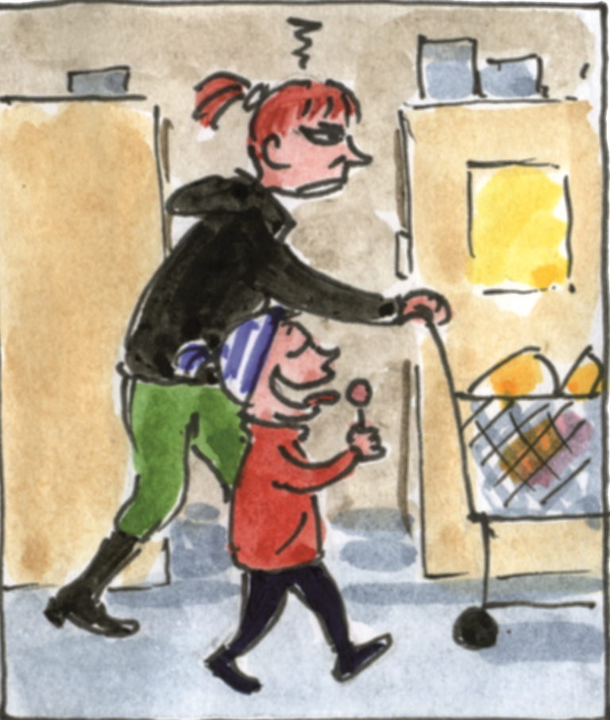
Kortsiktsfällan
Fler exempel på kortsiktsfällan?
Notes:
Vi gör ofta mer av det som ger effekt i stunden…
Fråga gruppledarna om ytterligare exempel på kortsiktsfällan, fyll på med egna exempel.
Instruktörens exempel:
_________________________________________________
_________________________________________________
_________________________________________________

Slide 15
Visa vägen
Övergripande stress
Kritiska situationer
Tankar och reaktioner i kroppen
Beteenden
Konsekvenser
Notes:
Introduktion enligt gruppledarmaterialet:
Det är svårt att alltid vara en förebild för sina barn. Hur vi beter oss i olika situationer påverkas av flera saker. Serien nedan beskriver hur irritation och ilska byggs upp och vilka konsekvenser våra beteenden får.
Kort genomgång enligt nedan! Diskussion om bilderna längre fram i materialet.
Övergripande stress: Livssituationen exempelvis sömnbrist, ekonomiska svårigheter, tidspress på arbetet.
Gör att man…. Lättare reagerar i
Kritiska situationer: Exempelvis komma iväg på morgonen, syskonbråk, matlagning.
Det ger
Tankar och reaktioner i kroppen: Exempelvis hjärtklappning, tryck över bröstet, spända muskler, snabb andning. Tankar ”Barnen lyssnar ju aldrig på vad jag säger!” Du gör alltid..
Sätter igång beteenden
Beteenden: Exempelvis höja rösten, smälla i dörren, rynka pannan.
Leder till
Konsekvenser: Exempelvis kortsiktsfällan - Barnen städar upp men relationen försämras, vilket kan leda till fler konflikter på sikt.
Poängtera för gruppledarna att föräldrarna lätt hoppar mellan de olika rutorna i diskussionen men att det är viktigt att hjälpa dem att sortera och hålla isär rutorna. Exempelvis: ”Det där är ett jättebra exempel på hur man kan hantera stressen, något vi kommer prata mer om snart”.

Slide 16
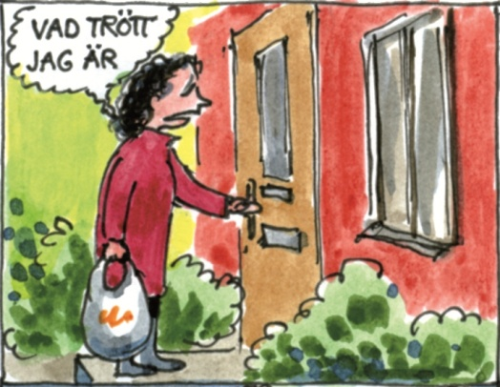
Övergripande stress
- Vad är övergripande stress för er?
- Hur påverkar det er?
Notes:
Introduktion enligt gruppledarmaterialet: Stress och påfrestningar i livssituationen i stort påverkar vår förmåga att behålla lugnet i stunden.
Fråga gruppledarna om exempel på övergripande stress. Fråga också hur det påverkar dem som föräldrar/makar/kollegor.
Här är det en utmaning att hjälpa föräldrarna att hålla sig till övergripande stress, t ex mycket på jobbet, sömnbrist, bilköer, ekonomi.

Slide 17
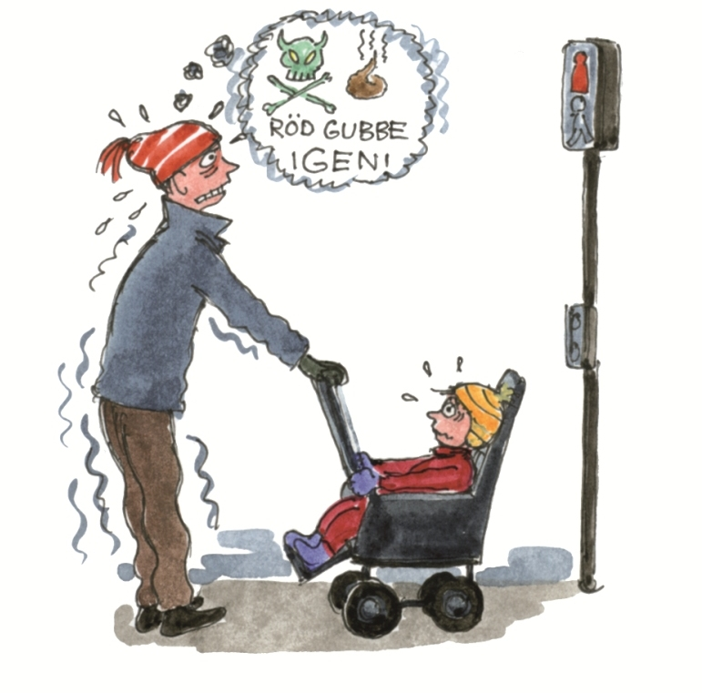
Övergripande stress
Notes:
Med hög stress i kroppen så kan det räcka med ett rödljus…

Slide 18
Övergripande stress
Har ni tips på hur man kan hantera/minska stress?
Vad innebär återhämtning för er?
Notes:
Fråga gruppledarna om förslag på hur man kan göra för att sänka sin stressnivå.
Fråga gruppledarna vad återhämtning innebär för dem. Fyll på enligt nedan:
- Regelbunden motion har enligt forskning visat sig minska stress.
- Planera in egen tid för återhämtning har visat sig minska stress.
Referenser:
Motion – Regelbunden fysisk aktivitet minskar upplevd stress. Även risken för utbrändhet, depressiva symtom och ångest minskar enligt en svensk studie som beskrivs i Läkartidningen nr 36, 2011. Den finns på nätet: lakartidningen.se
Egen tid - Finns studier som tyder på att föräldrar som har egen tid och umgänge utanför familjen har färre konflikter med sina barn och att effekten är omedelbar. (Wahler, 1980)

Slide 19
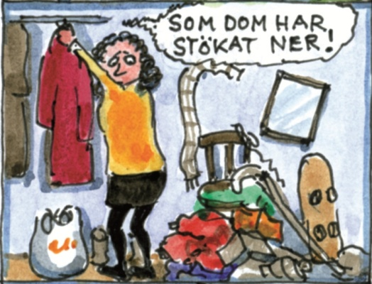
Kritiska situationer
- Vilka är dina kritiska situationer?
Notes:
Ur gruppledarmaterialet: Kritiska situationer är situationer som oftare än andra leder till irritation och ilska. Genom att bli medveten om sina egna kritiska situationer är de lättare att förhindra.
Fråga gruppledarna vilka deras kritiska situationer är.
Visa film 8: Stress på morgonen
Hur tror ni barnet upplevde situationen?
Fråga gruppledarna vad de kan göra för att påverka eller förhindra sina kritiska situationer. Fyll på enligt nedan:
- Förbereda sig så att situationen inte blir lika kritisk, till exempel packa väskan kvällen innan.
- Använda små klistermärken som påminnelse. Brukar man bli arg när man möts av stöket i hallen kan man till exempel sätta ett klistermärke på hallspegeln.
Visa upp exempel på klistermärken. Klistermärken delas ut till gruppledarna på handledningen.

Slide 20
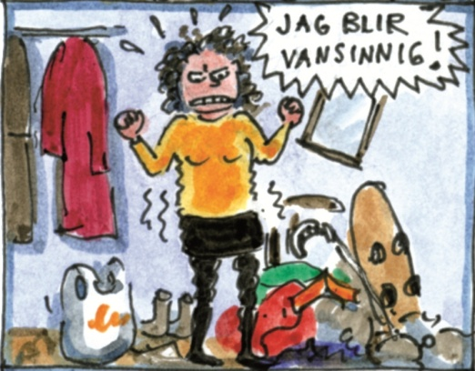
Tankar och reaktioner i kroppen
Ju tidigare en ilskereaktion bryts – desto lättare är det!
Stress och ilska gör det svårare att tänka klart.
Notes:
Ur gruppledarmaterialet: Hög stress och ilska påverkar kroppen och tankeförmågan. Ju tidigare en ilskereaktion kan brytas desto lättare är det. Därför är det bra att bli medveten om sina egna tankar och kroppsliga reaktioner vid stress och ilska.
Fråga gruppledarna om exempel på kroppsliga reaktioner och tankar vid stress och ilska.
Instruktörens exempel (att använda vid behov): ___________________________________

Slide 21
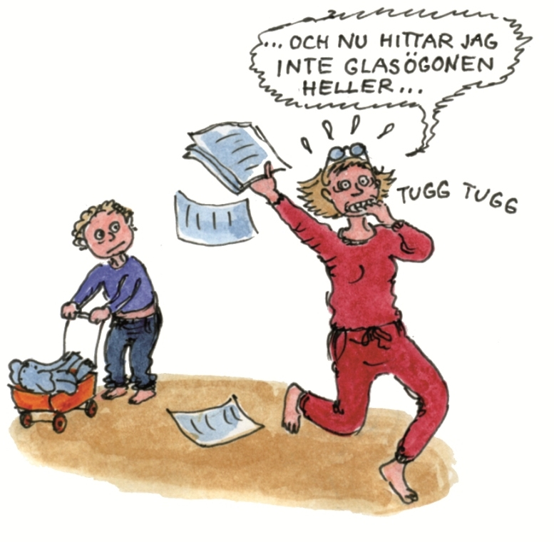
Tankar och reaktioner i kroppen
Notes:
Förklara att vid stress så minskar blodflödet till hjärnan och fokus på det negativa ökar. Det blir svårare att tänka klart och hitta lösningar på problem.

Slide 22
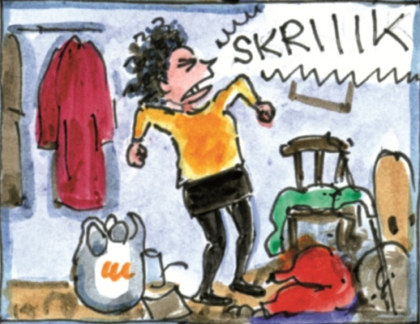
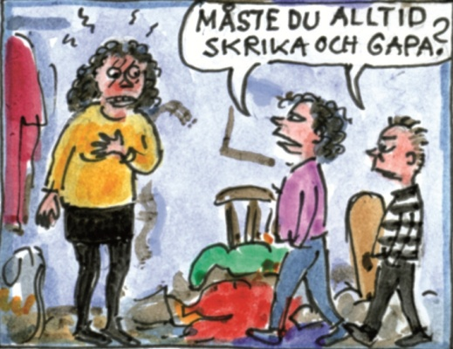
Beteenden och konsekvenser
- Vad gör ni när ni är arga eller irriterade?
Vilka konsekvenser får detta? I stunden? På lång sikt?
Notes:
Betona att det ofta är svårt att ändra på en känsla. Men om vi ändrar vårt beteende brukar känslan följa med.
Ur gruppledarmaterialet:
Till skillnad från våra tankar och kroppsliga reaktioner så är vårt beteende viljestyrt och något vi behöver ta ansvar för. Därför är beteenden det viktigaste och mest effektiva att arbeta med.
Fråga gruppledarna hur de beter sig när de blir arga eller irriterade.
Fråga gruppledarna vilka konsekvenser beteendet får i stunden och på lång sikt.

Slide 23
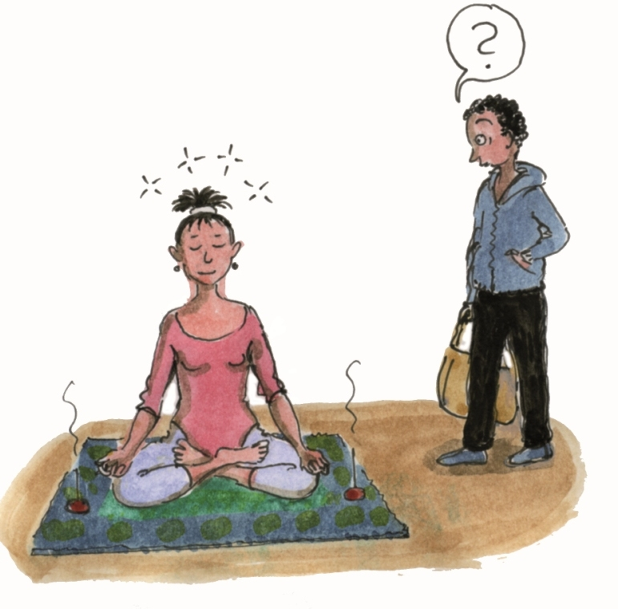
Visa vägen - Beteenden
Hur vill ni att era barn ska hantera ilska?
Ta en paus
Notes:
Ur gruppledarmaterialet: Eftersom vårt tänkande inte fungerar särskilt bra när vi är arga så finns en risk att vi säger eller gör något som vi sedan ångrar. Därför kan det vara till hjälp att i förväg fundera ut hur man ska hantera sin ilska. Föräldrarna får sedan fundera på hur de vill att deras barn ska hantera ilska. Deras svar kopplas till förebildsfaktorn.
Ur gruppledarmaterialet: Ta en paus! För att kunna hantera sin ilska på det sätt man vill så är det bra att ta en paus innan man agerar. Alla känslor klingar av naturligt om man väntar en stund och tänkandet börjar fungera bättre igen. Det blir även lättare att behålla lugnet ju oftare man försöker. Rita upp ”känslokurvan” enligt gruppledarmaterialet.
Fråga gruppen om exempel på hur man kan ta en paus.
Be gruppen om ytterligare förslag på alternativ till att agera ut sin ilska.
Fyll på enligt nedan:
• Använd en lugn ton. Enligt forskning avslutas 96% av alla diskussioner i samma ton som de inleds.
• Gör barnet delaktigt och försök att hitta lösningar tillsammans, gör det vid ett lugnt tillfälle
• Om det är möjligt - lämna över till den andra föräldern att hantera situationen om du inte kan behålla lugnet.

Slide 24
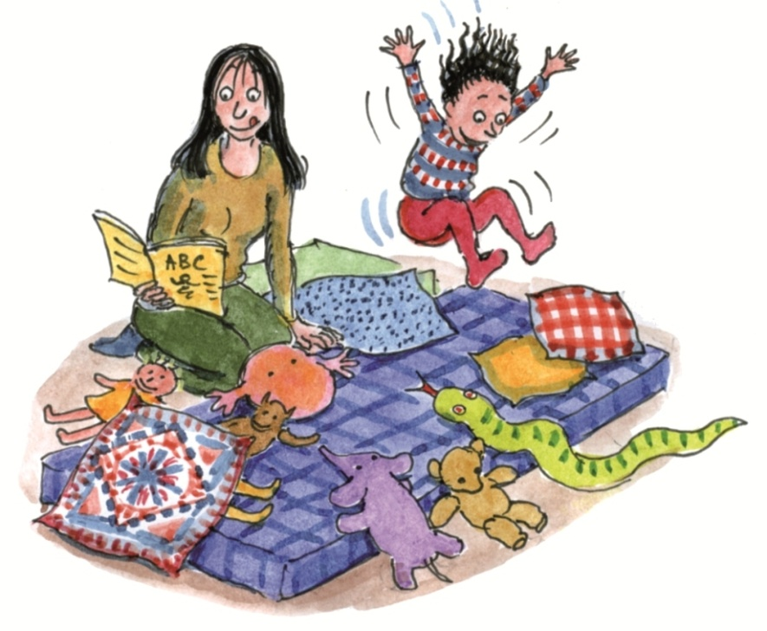
Pröva hemma
Pröva hemma
Ta en paus!
Fortsätta med fokus på det
som fungerar och BUSA
Föräldrareflektioner
Notes:
Pilotstudien på ABC som gjordes av Karolinska Institutet visade att föräldrarna prövar hemma i mindre utsträckning efter träff 3. Fråga gruppledarna om vad de tror är möjliga förklaringar till detta.
Ur gruppledarmaterialet:
TA EN PAUS
Föräldrarna får välja en kritisk situation där de kan pröva att ta en paus innan de reagerar. Be föräldrarna fundera på hur de kan göra när de tar en paus. Utgå från punkterna nedan:
Be gruppen fundera på hur de kan göra när de tar en paus.
Fråga om någon vill dela med sig av vad och när de ska pröva.
OBS! Det är viktigt att uppmuntra föräldrarna att fortsätta med fokus på det som fungerar och BUSA.
Föräldrareflektioner: Fråga gruppen vad de tar med sig från dagens träff.

Slide 25
Om ett barn far illa…
Beredskap
Ta reda på hur du kan gå tillväga om misstanke väcks.
I gruppen
Sätt ord på förälderns upplevelse och markera övertrampet.
Individuellt
Ta föräldern åt sidan efteråt och ta gemensamt kontakt med socialtjänsten.
Notes:
Berätta att det under denna träff kan komma fram saker som föräldrarna gör och som väcker misstankar om att barn far illa. Vid misstanke om vanvård, vuxnas oförmåga, misshandel eller övergrepp är all personal skyldig att genast göra en anmälan till socialtjänsten. Rutiner för hur man gör detta kan dock variera beroende på vilken organisation man är verksam inom. Som gruppledare behöver ni veta hur det går till där ni har era grupper.
Den som överväger att göra en anmälan kan konsultera socialtjänsten innan anmälan görs – utan att röja barnets identitet.
Hänvisa till att ni följer upp detta på handledningen.

Slide 26
Filmer på plusportalen
Träff 3 lösenord till föräldrar
Film Lösenord
Stress på morgonen 6314

Slide 27
Gruppledarreflektioner
Vad tar du med dig från denna förmiddag?

Slide 28
Tack för uppmärksamheten!

